Slide 1
Развитие и контроль продуктивных умений младших школьников
Учитель английского языка
МАОУ СОШ №71 г. Краснодар
Акопова Л.В.

Slide 2
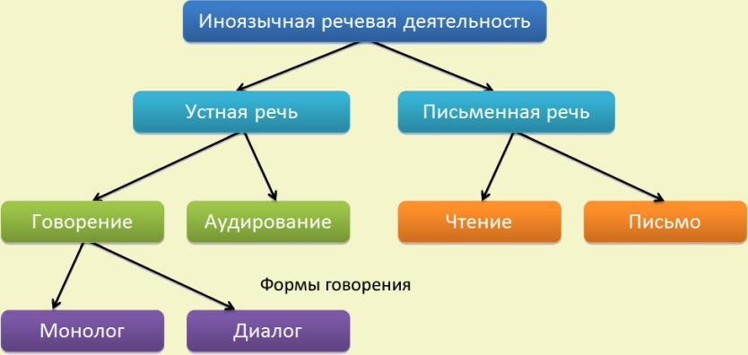

Slide 3
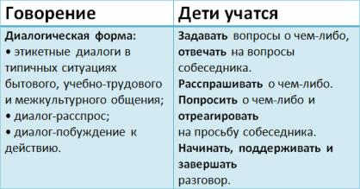
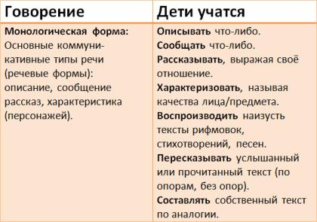
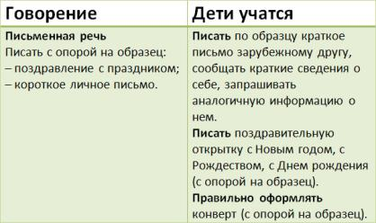
Задачи начальной школы в области формирования коммуникативных умений говорения и письма

Slide 4
Диалог – это общение двух людей, в котором каждое высказывание непосредственно адресовано собеседнику.
Характеризуется:
- ситуативностью (связана с обстановкой, в которой происходит разговор и с отношениями партнёров по общению);
- контекстуальностью (каждое очередное высказывание обусловлено предыдущим) ;
- реактивностью (реплика является речевой реакцией на речевой или неречевой стимул) ;
- простотой синтаксического построения и эллиптичностью (использование неполных предложений, сокращение языковых средств) ;
- спонтанностью (которая проявляется в паузах нерешительности, повторах, поэтому важно научить детей пользоваться в речи разного рода разговорными формулами) ;
- эмоциональностью.

Slide 5
Основа диалога – диалогическое единство:
реплика-стимула (Can you dance?)
и реплика-реакция (No, I can’t)

Slide 6
Основу содержания обучения диалогу в начальной школе составляют следующие диалогические единства:
вопрос-положительный ответ (Do you like lemonade? – Yes, very much.);
вопрос-отрицательный ответ (Do you like cola? – No, I don’t.);
утверждение-согласие (The weather is nice today! – It is!);
утверждение-несогласие (Your sister can skate. – No, she can’t.);
просьба-отрицательный ответ (Call me in the evening! – Sorry, I can’t.);
просьба-положительный ответ (Give me a pen, please! Here you are.);
приглашение (к действию) – согласие (Let’s sing! – With pleasure!);
приглашение-несогласие (I’d like you to join our football club. – Sorry, I don’t like football).

Slide 8
Самая важная задача – сформировать у детей базовые умения диалогической речи, обеспечивающие ход беседы:
Умение стимулировать собеседника на высказывание.
Стимулом может быть:
– вопрос, например: Сan you swim?
– утверждение, например: Birds like bread
– просьба, предложение, например: Give me a white dog. Let’s sing together!
Умение реагировать на речевой стимул.
Ответ на вопрос может быть как положительным, так и отрицательным. С утверждением можно согласиться и не согласиться.
Умение развёртывать реплику-ответ для придания высказываниям характера беседы.
Например: Is your Dad a doctor? No, he is not. He is an accountant. My dad is fond of calculating!

Slide 10
Подготовленная и неподготовленная диалогическая речь
Упражнения и приёмы для развития
подготовленной диалогической речи:
ответы на вопросы (краткие и полные);
подбор вопросов из числа предложенных к имеющимся утверждениям (matching);
постановка вопросов, в том числе и вопросов к тексту (прослушанному или прочитанному);
объединение диалогических единств, данных в произвольной последовательности, в диалог;
восстановление диалога через заполнение пропущенных реплик;
изменение диалога-образца в связи с изменением ситуации;
драматизация монологического текста (напр., инсценировка сказки);
завершение диалога с ориентацией на подсказку-опору;
составление диалога по образцу на заданную тему в связи с определённой ситуацией общения и его воспроизведение.

Slide 11
Упражнения и приёмы обучения, связанные с развитием неподготовленной диалогической речи:
- ответы на вопросы;
- вопросно-ответные игры или викторины (типа “Угадай-ка”);
- управляемый диалог без предварительной подготовки;
- сюжетно-ролевая игра.

Slide 12
Основная задача педагога – обеспечить:
– речевую инициативу детей и в устной, и в письменной речи;
– обязательную возможность для выражения детьми своих собственных мыслей и эмоций на иностранном языке;
– самооценку овладения различными умениями иноязычной речи.

Slide 13
Спасибо за внимание

